Slide 1

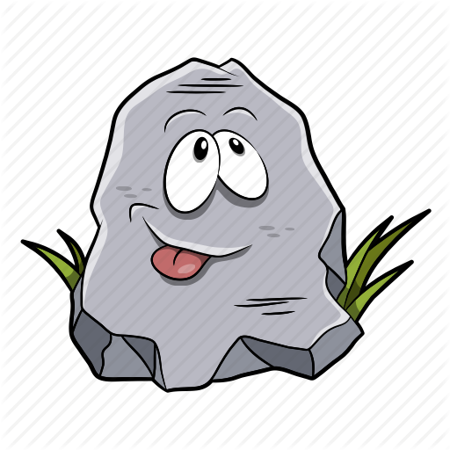
Детское экспериментирование в домашних условиях
«Сказка о камешке»
Расскажи – и я забуду,
Покажи- и я запомню,
Дай попробовать- и я пойму.

Slide 2
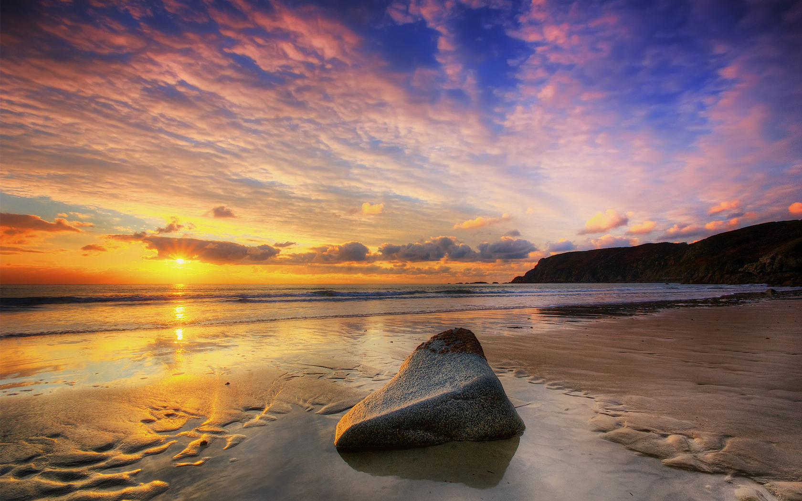

На берегу озера лежал маленький камешек. Он смотрел на красивые лилии и кувшинки, которые плавали на вод, и дума: «Какие они счастливые, плавают, словно лодочки. Я тоже хочу поплавать!»

Slide 3
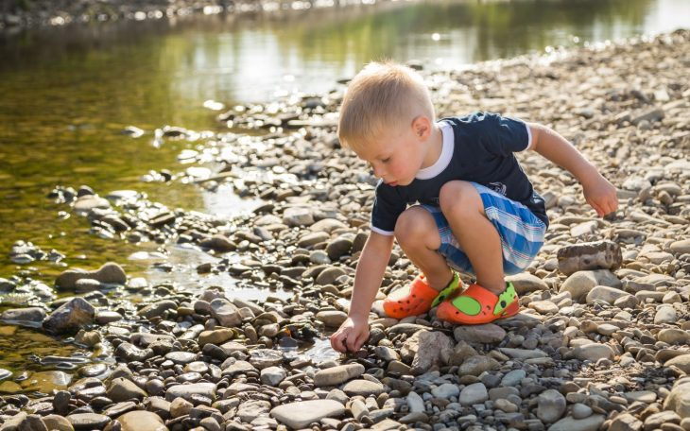
Пришел на берег озера мальчик, взял камешек и бросил в воду. Камешек обкрадывался: «Наконец-то сбылось моя мечта! Я буду плавать!»

Slide 4
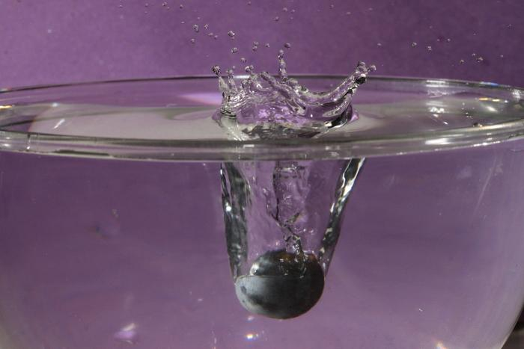
Но оказалось, что плыть он не может, потому что слишком тяжелый. И камешек опустился на дно озера.

Slide 5
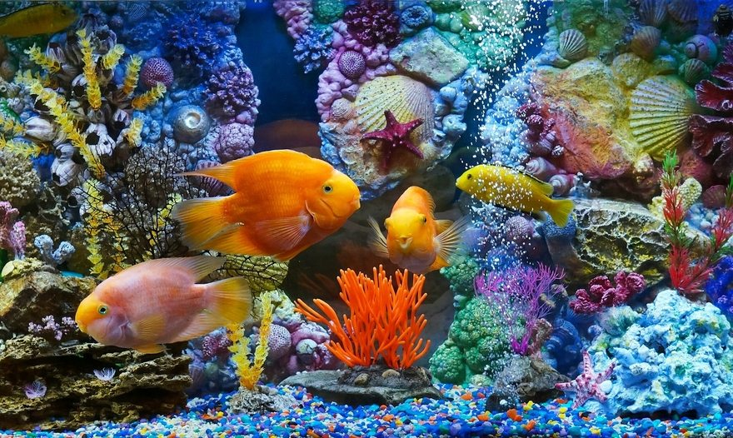
Сначала он очень расстроился. А потом увидел, сколько вокруг веселых рыбок, других камешков и красивых растений. Камешек перестал грустить и подружился с рыбками. Что поделаешь! Тяжелые камешки плавать не могут

Slide 6

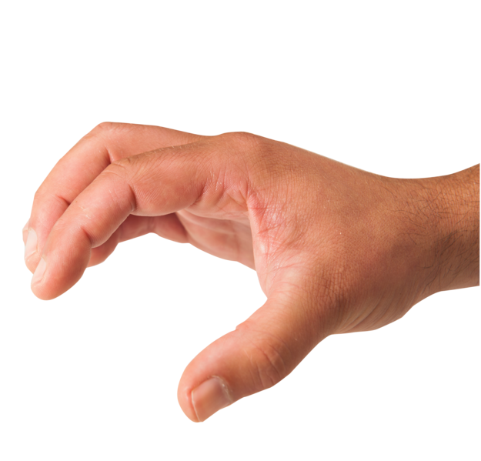


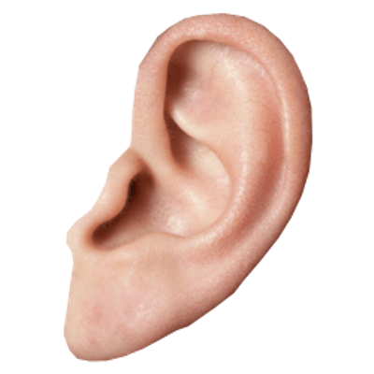


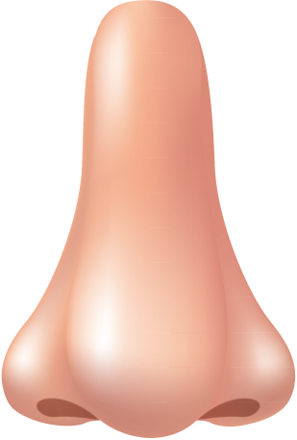
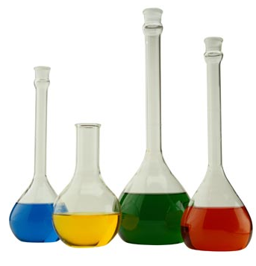

Правила проведения экспериментирования
!
правила поведения
в уголке экспериментирования
!

Slide 7
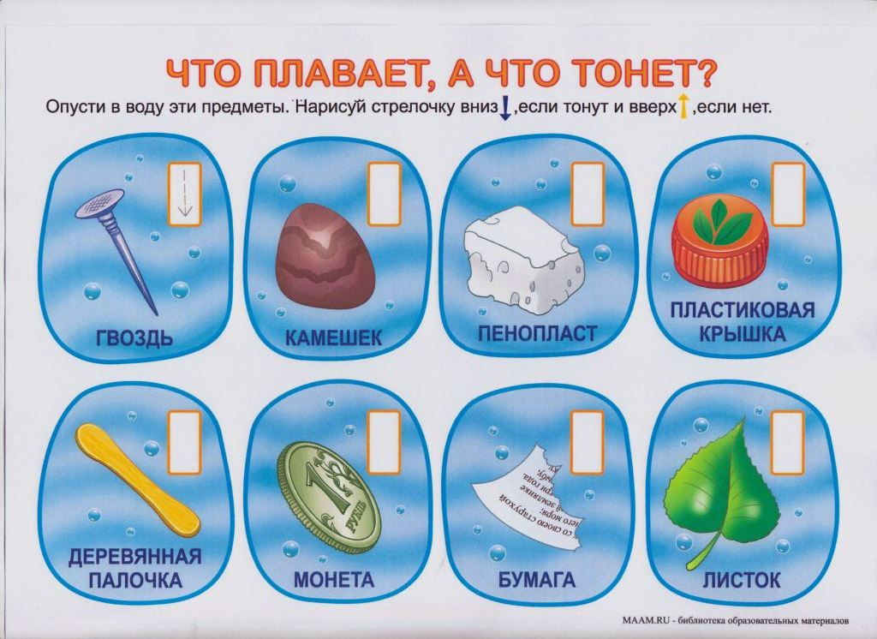
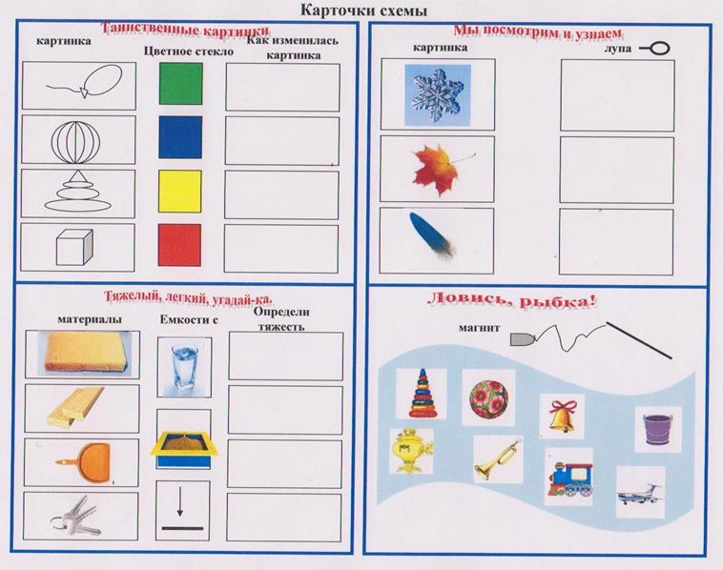
Методы фиксирования

Slide 8

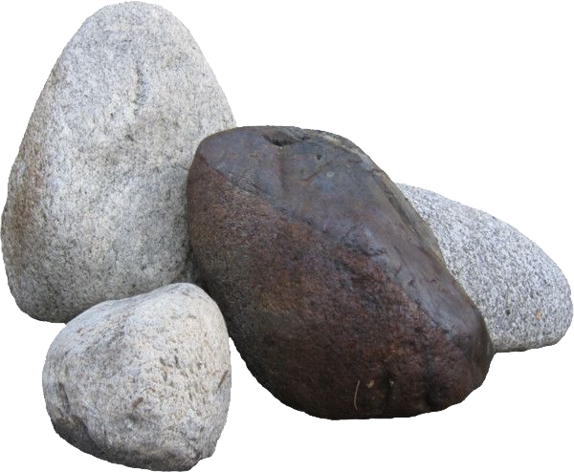
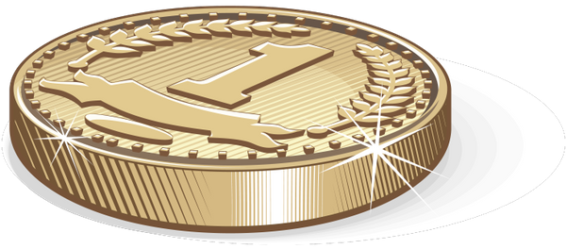
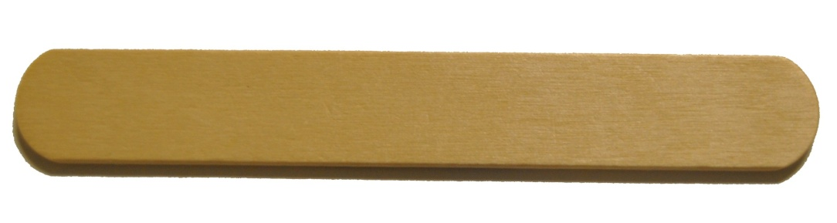
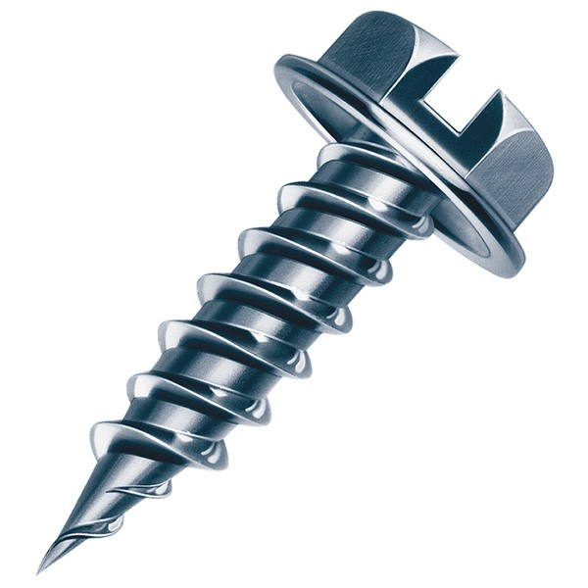
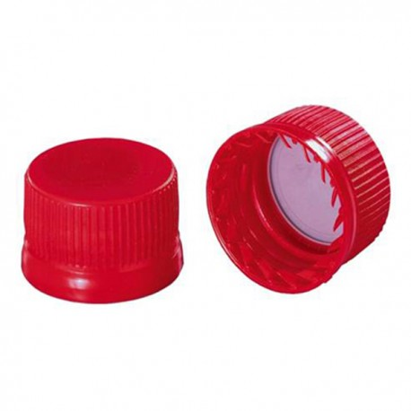

Slide 9
вопросы
Как вы думаете, почему он не тонет?
Скажите, а это что (деревянная палочка)
А какая она, потрогайте?
Как вы думаете, она утонет?
и др.

